Slide 1
Progresivní metody modelování
Doc. Ing. Ladislav SOCHA, Ph.D. a kol.

Slide 2
Úvod do použití softwaru MAGMASOFT®
Seminář č. 7

Slide 3
Úvod
Úvod k používaní softwaru je uveden v následující kapitole. Nejprve je vysvětleno grafické uživatelské rozhraní, aby se usnadnilo zacházení se softwarem. Ve druhém kroku je pomocí příkladů a grafiky ilustrováno kompletní nastavení simulačního projektu.

Slide 4
Struktura uživatelského rozhraní
Přehled základních prvků uživatelského rozhraní (GUI) MAGMASOFT® je zobrazena na obrázku. Největší část uživatelského rozhraní je vyplněna pracovním oknem. Podokna, které obklopují pracovní okno, slouží k provádění různých úkolů.
V horní části GUI je menu bar a hlavní panel nástrojů. Obsah závisí na aktuálně používané perspektivě. Ve spodní části je stavový řádek označující důležité stavové informace. Na levé straně uživatelského rozhraní je k dispozici několik perspektiv, které je nutné zpravidla projít v pořadí od shora dolů, abyste správně připravili a spustili simulaci. Mezi jednotlivými perspektivami můžete kdykoli přepínat. Není třeba ukládat obsah jedné perspektivy samostatně; k tomu dojde automaticky, pokud je MAGMASOFT® uzavřen. Aktuální stav můžete uložit také pomocí tlačítka „Save“.

Slide 5
Uživatelské rozhraní Geometry Perspective

Slide 6
Struktura uživatelského rozhraní
Perspektivy jsou následující:
Project – řízení projektů (vytvoření, otevření, přejmenovávání atd.)
Geometry – Zde je vytvořena 3D geometrie modelu
Mesh – Generování výpočetní sítě
Definition – Definice všech parametrů spojených se simulací
Optimization – Definice všech parametrů spojených s optimalizací
Simulation – Zde je možné nastavit a spustit výpočet simulace
Assessment – Statistické vyhodnocení optimalizace
Results – Zde jsou zobrazeny výsledky všech simulací

Slide 7
Struktura uživatelského rozhraní
Perspektivy jsou následující:
Project – řízení projektů (vytvoření, otevření, přejmenovávání atd.)
Geometry – Zde je vytvořena 3D geometrie modelu
Mesh – Generování výpočetní sítě
Definition – Definice všech parametrů spojených se simulací
Optimization – Definice všech parametrů spojených s optimalizací
Simulation – Zde je možné nastavit a spustit výpočet simulace
Assessment – Statistické vyhodnocení optimalizace
Results – Zde jsou zobrazeny výsledky všech simulací
Perspektivy lze uzavřít nebo znovu otevřít jednotlivě. Pokud se náhodou ztratíte při změně rozvržení okna, můžete původní rozvržení obnovit. Chcete-li tak učinit, klepněte pravým tlačítkem myši na jednu z perspektiv a zobrazí se tři možnosti výběru. Tyto různé možnosti jsou vysvětleny na obrázku dále.

Slide 8
Obnovení výchozího rozvržení perspektiv

Slide 9
Funkce myši
Levé tlačítko myši: Klikněte na objekt pro jeho aktivaci, upravení nebo funkci nebo k otevření podmenu. K otevření dialogu použijte dvojité kliknutí.
Pravé tlačítko myši: Klepnutím na pravé tlačítko myši, můžete otevřít další podmenu (kontextová menu) na spoustě míst v uživatelském rozhraní.
Prostřední tlačítko myši: Posunutím kolečka se geometrie přiblíží nebo oddálí, tato funkce bere v potaz polohu kurzoru.
CTRL + levé tlačítko myši: Pokud tyto dvě klávesy podržíte najednou, znamená to rotaci celé geometrie.
CTRL + prostřední tlačítko myši (kolečko): Pokud tyto dvě klávesy podržíte najednou, způsobíte pohyb celé geometrie.
CTRL+ pravé tlačítko myši: Pokud tyto dvě klávesy podržíte najednou, způsobíte přiblížení či oddálení celé geometrie.
Pokud potřebujete do MAGMASOFT® zadat číselné hodnoty, můžete tyto hodnoty jednoduše změnit otočením kolečka myši. Za tímto účelem podržte kurzor nad příslušným hodnotovým oknem a otáčením kolečka myši změňte hodnoty po 1 jednotce. Pokud navíc stisknete SHIFT na klávesnici, hodnoty se začnout zvyšovat nebo zmenšovat o 10 jednotek.

Slide 10
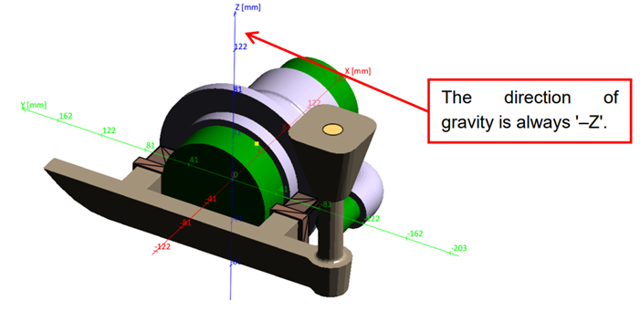
Souřadnicový systém v MAGMASOFT®
Souřadná osa „-Z“ popisuje gravitační vektor. Je nezbytné ujistit se, že odpovídajícím způsobem přizpůsobíte orientaci 3D modelu. Osy „X“ a „Y“, stejně jako poloha modelu v souřadném systému, však na simulaci nemají žádný vliv; je třeba zvážit pouze srovnání s osou „Z“.
Osy souřadného systému

Slide 11
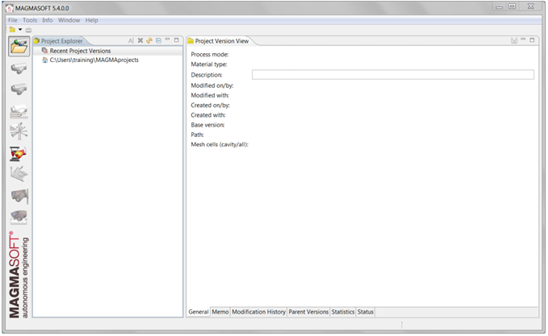
Project Perspective
V Project Perspective najdete všechny potřebné funkce pro správu MAGMA projektů. Tyto funkce zahrnují:
„Open Project“, „New Project“, „New Version“, „Rename Project“, „Delete Project“, „Delete Results“.
Při spuštění aplikace MAGMASOFT® uvidíte obsah složek adresářů projektu, jak je znázorněno na obrázku. V průzkumníku projektů („Project Explorer“) najdete „Recent Project Versions“. Zde se zobrazí posledních pět upravených verzí pro rychlý přístup. Přímo pod těmito verzemi najdete složku projektů. Zde jsou všechny projekty uloženy ve výchozím nastavení. Tuto složku můžete kdykoli změnit v okně nastavení (Window > Preferences… > Project Management > Default project directory).
Uživatelské rozhraní po spuštění MAGMASOFT®

Slide 12
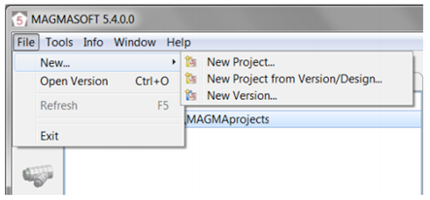
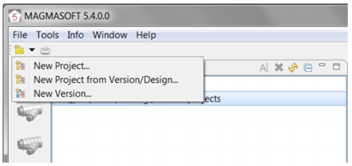
Vytvoření projektu
MAGMASOFT® vám nabízí různé možnosti pro vytvoření nového projektu. V nabídce File > New… vyberte „New Project ...“. Alternativně můžete také použít odpovídající ikonu na panelu nástrojů.
Možnosti vytvoření projektu

Slide 13
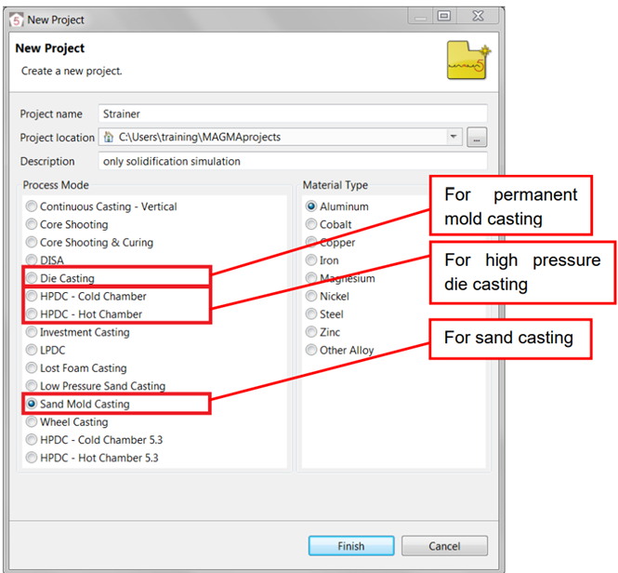
Vytvoření projektu
V obou případech se otevře stejný dialog pro definování dalších nastavení specifických pro proces. Při vytváření projektu musíte určit režim procesu a typ slitiny. Tyto informace jsou vyžadovány, aby vám byly v průběhu definování projektu k dispozici příslušné nastavení a materiály. Tento dialog navíc použijete také k přiřazení názvu projektu. Doporučujeme nepoužívat pro název projektu speciální znaky. Dále zde vyberete umístění úložiště pro svůj projekt. Můžete si vybrat mezi standardní složkou projektu a oblíbenými položkami. Sem můžete také přidat popis projektu. Následně budete automaticky přesměrování do Geometry Perspective.
Vytvoření nového projektu

Slide 14
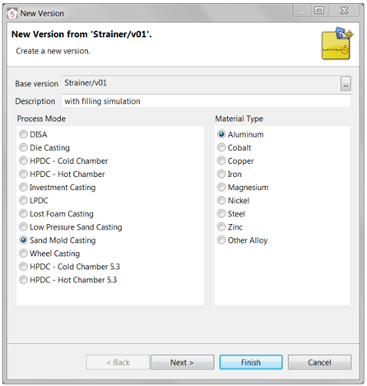
Vytvoření nové verze
Otevře se dialogové okno pro vytvoření nové verze. Základní verze označuje, na které verzi je nová verze založena. Kromě toho můžete znovu přidat popis. Dále můžete změnit jak procesní režim, tak materiál. Doporučujeme však neměnit procesní režim v rámci projektu, protože jinak dojde ke ztrátě mnoha závislostí v softwaru. Chcete-li změnit proces, místo toho vytvořte nový projekt.
Vytvoření nové verze pomocí nástrojové lišty
Vytvoření nové verze

Slide 15
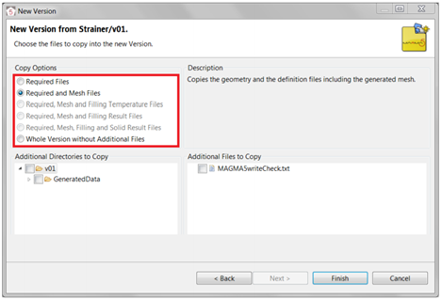
Vytvoření nové verze
Pokud nyní zvolíte „Finish“, všechna nastavení ze základní verze budou převzata pro vaši novou verzi (s výjimkou výsledků).
Pokročilá nástavní pro novou verzi

Slide 16
Vytvoření nové verze
Pokud vyberete možnost „Next“, můžete si také vybrat z následujících možností:
Použijte „Required Files“, pokud chcete změnit geometrii.
Použijte „Required and Mesh Files“, pokud požadované změny nevyžadují nové generování sítě, například při změně licí teploty nebo podmínek plnění.
Chcete-li změnit nastavení tuhnutí a chladnutí, například parametry očkování v simulaci litin, použijte „Required, Mesh and Filling Temperature Files“. V tomto případě se výpočet tuhnutí provádí na základě výsledků plnění základní verze, to znamená, že nebudete muset znovu počítat plnění dutiny formy. Výsledky plnění však nejsou zkopírovány do nové verze. V takovém případě můžete také použít volbu „Required, Mesh and Filling Result Files“. Zde již budou k dispozici výsledky plnění základní verze pro vyhodnocení v nové verzi.
Chcete-li provádět simulace napětí s různými nastaveními (které jsou závisle na výpočtu tuhnutí a chladnutí), použijte volbu „Required, Mesh, Filling and Solid Result Files“.
Možnost „Whole Version“ vytvoří kopii základní verze.

